Slide 1
Informe del avance de actividades
Dirección de Participación Ciudadana
Septiembre 2020

Slide 2
Procesos o Proyectos 2020
Gestión de mecanismos de participación ciudadana
Formación de Ciudadanía Activa
Vinculación Estratégica de Participación Ciudadana
Vinculación con Jaliscienses en el extranjero
Preparación de actividades Proceso Electoral

Slide 3
Gestión de mecanismos de Participación Ciudadana.
Se realizó contenido para infografías para redes sociales sobre Plebiscito Zapopan, Tlaquepaque y Plazos.
Se realizó guía ciudadana para la activación de mecanismos para impresión
Socialización de mecanismos: se ha actualizado de manera constante el micrositio y elaborado fichas para participación en medios de comunicación
Se diseñaron formatos de requisitos y fichas informativas sobre revocación de mandato y plazos.

Slide 4
Guía ciudadana para la activación de mecanismos

Slide 5
Gestión de mecanismos de Participación Ciudadana.
Caja de herramientas: se está puliendo contenido
Plataforma Digital Dialoga Jalisco: Se identificó software libre. Digidem, que usan diversos países sobre democracia deliberativa. Se tropicalizará en Jalisco; se está trabajando en instalación de software por parte de informática.
Atención de mecanismos: seguimiento a dos solicitudes de plebiscito y una de iniciativa popular estatal.
Protocolos de participación ciudadana: Se tiene el primer borrador de Protocolo de Participación Ciudadana Inclusiva y está en la etapa de revisión de Colectivos.
Se realizaron asesorías vía teléfono y presenciales sobre el mecanismo de revocación de mandato, consulta popular municipal y referéndum municipal.
No se recibieron solicitudes de revocación de mandato
Plazo para recibir sobre presidencias municipales: 29 julio 2020
Plazo para recibir sobre diputaciones: 29 agosto 2020

Slide 6
Gestión de mecanismos de participación ciudadana
Solicitud Zapopan: Julio 2020 se validan requisitos y se remite a Consejo Municipal para que estudie procedencia
Solicitud Tlaquepaque: Julio 2020 se instruye al Consejo Municipal para que en 10 días, a partir de que termine el plazo de su suspensión, dé cumplimiento a resolución de enero 2020. (No se ha notificado a Consejo)
Solicitud Iniciativa Popular Hagamos: 30 de julio se recibió solicitud de iniciativa relativa a la designación de cargos públicos, 14 de agosto se notificó a Congreso para que informe sobre Consejo y 17 de agosto se remitió al INE firmas de apoyo para cotejo

Slide 7
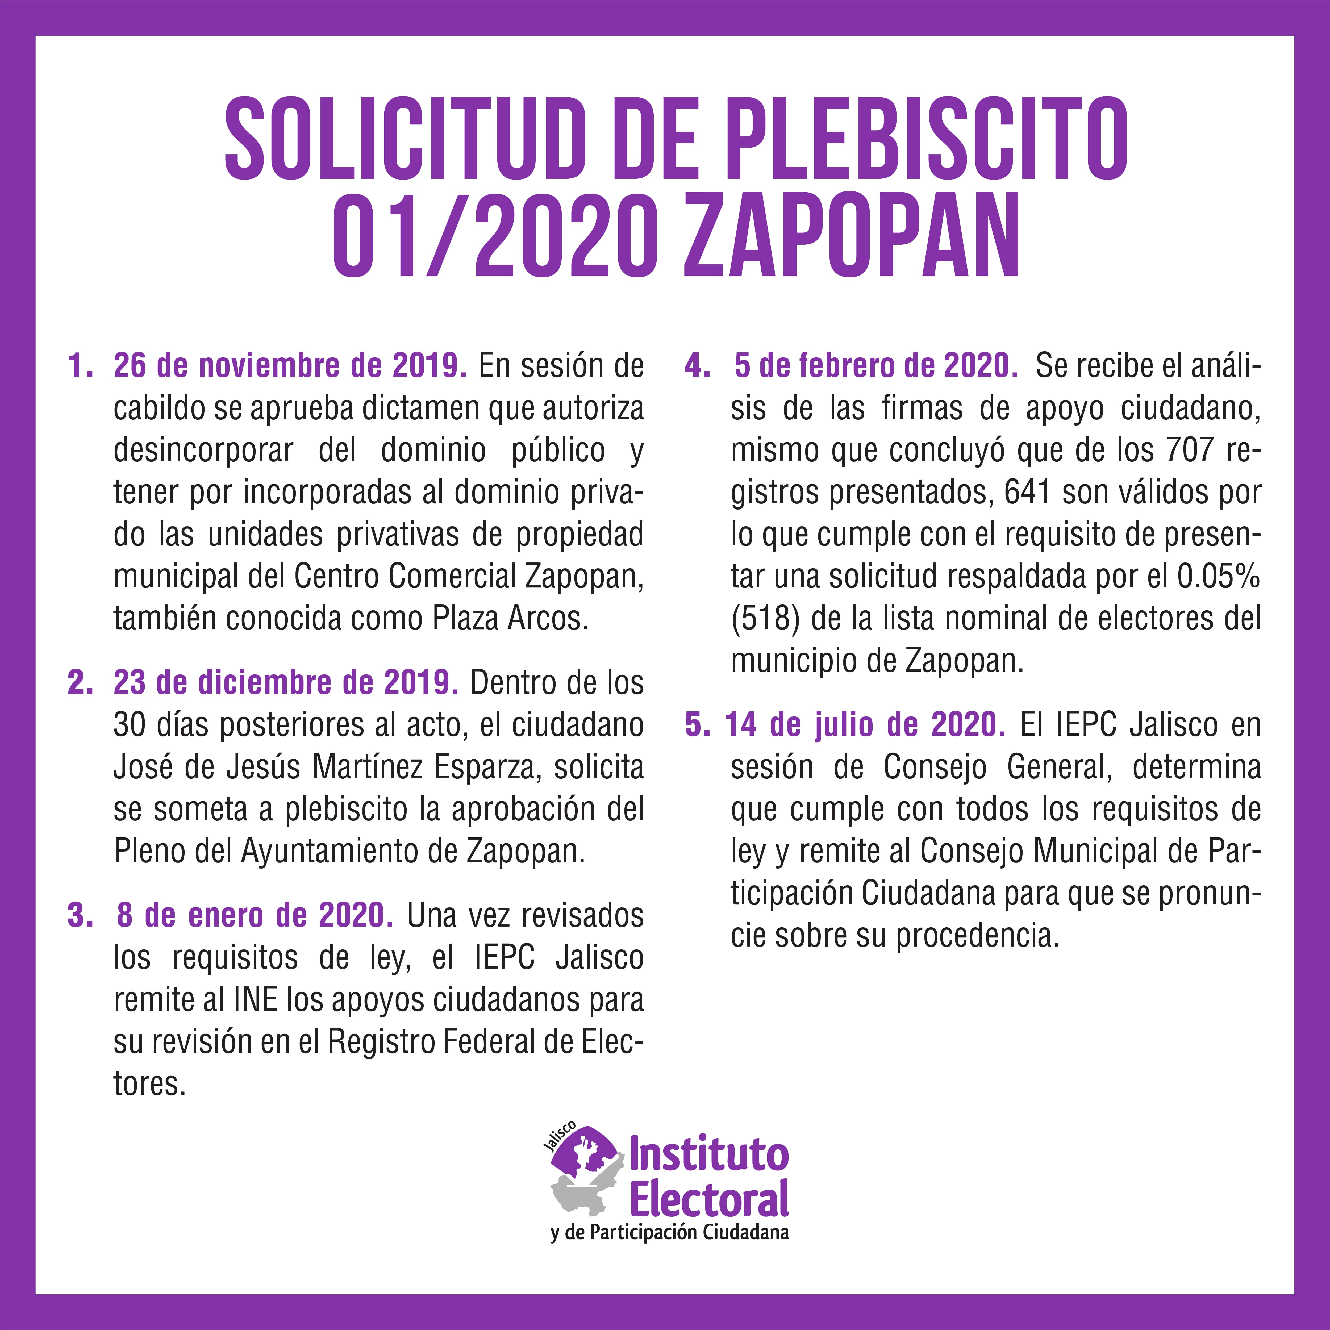
Infografías

Slide 8
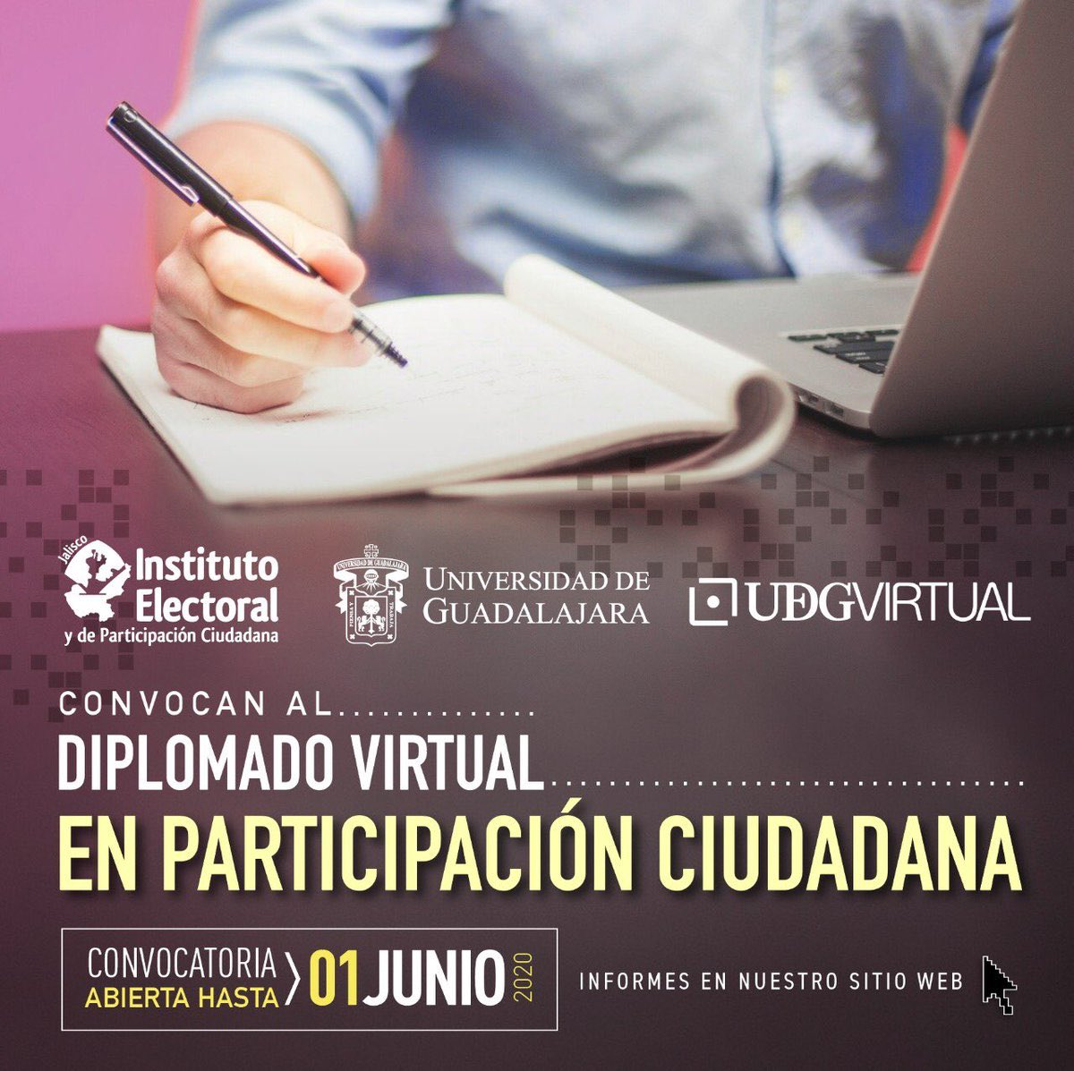
Formación Ciudadanía Activa
Lanzamiento Diplomado de Participación Ciudadana con UDG Virtual.
Se admitieron a 63 estudiantes
Se dio por terminado el Módulo 2 de Diplomado
Apoyo a coordinación académica del Diplomado

Slide 9
Formación de Ciudadanía Activa.
Espacios de reflexión: Se coadyuvó en la realización del Foro El futuro del Voto en AL
Concurso de Debate: se diseñó convocatoria para el concurso 2020 de parejas vía remota en la circunscripción. (Se planteó proyecto para realizarlo con la Sala Regional del TEPJF)
Índice de Participación Ciudadana Jalisco: se tiene el primer borrador de instrumento de medición y se está piloteando para definir modificaciones.
Se diseñó convocatoria para concurso Participación Ciudadana y Covid que se publicará en próximos días.

Slide 10
Formación de Ciudadanía Activa.
Jornadas Participación Ciudadana en tu colonia: se está diseñando metodología. (Se suspendió proyecto y no se ha retomado)
Hackathón: se estableció contacto con al Dirección General de Innovación y Desarrollo Social de Secretaría de Innovación para explorar posible alianza y realizar Hackathón
Jornadas Soy Demócrata, promotores de la democracia: se realizaron 10 jornadas y se suspendieron por contingencia. Se reactivará proyecto vía remota recibiendo a 100 estudiantes para realizar proyectos de participación ciudadana y COVID desde casa.
Curso básico en línea autogestivo: se atiende coordinación de curso

Slide 11
Vinculación Estratégica
Comité de Fomento: participación en Foro Anual del Comité de Fomento.
Se inició acercamiento con IDEA International para establecer mecanismos de colaboración e intercambio en materia de participación ciudadana
Se está trabajando con la Red Académica de Gobierno Abierto.
En seguimiento al convenio con CPS se está trabajando en anteproyecto de taller de contralorías sociales dirigido a OSC

Slide 12
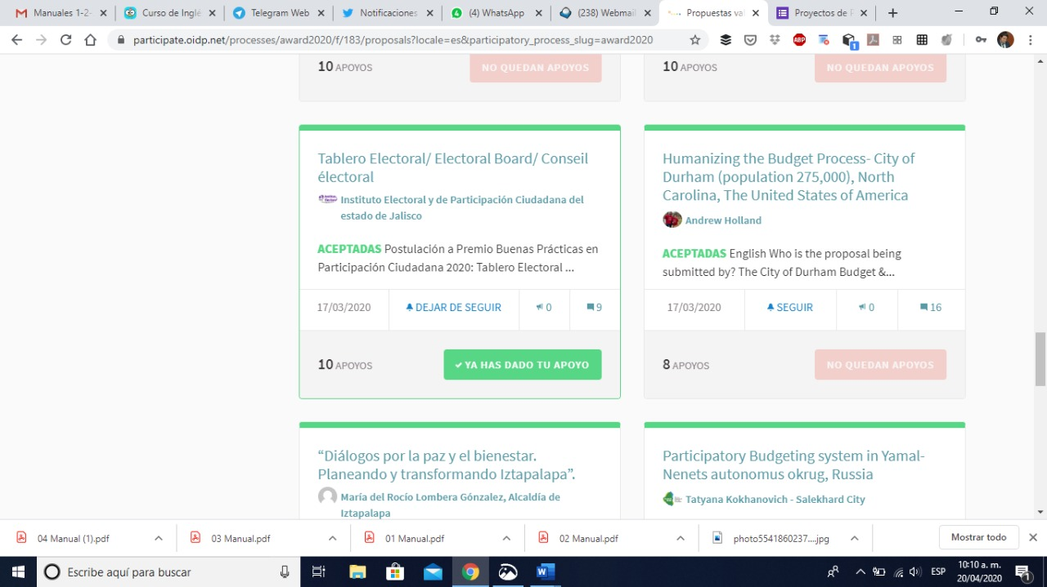
Vinculación Estratégico: Distinción Buenas Prácticas OIDP 2020
No ha habido información ni determinación del OIDP

Slide 13
Vinculación Jaliscienses en el Extranjero
Se está coadyuvando con la Secretaría Ejecutiva en el diseño de Estrategia de Promoción del Voto 2020-2021 y realizando acciones de vinculación
01

Slide 14
Preparación de Actividades para el Proceso Electoral
Se diseñó POA 2021 con insumos obtenidos
Se realizó diagnóstico de las estadísticas de participación en elecciones en Jalisco
Se está realizando mapeo de aliados estratégicos rumbo a la promoción del voto, en función del POA 2021.
Revisión de propuesta de calendario Proceso Electoral con actualización de Reforma y convenio INE.

Slide 15
Actividades varias
Auxilio a Prerrogativas con Registro a PPL
Atención metas SPEN: suspendidas 2020 e inicio de 2021

Slide 16
Gracias
Septiembre 2020

